Slide 1
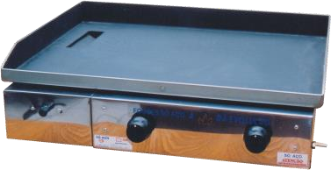


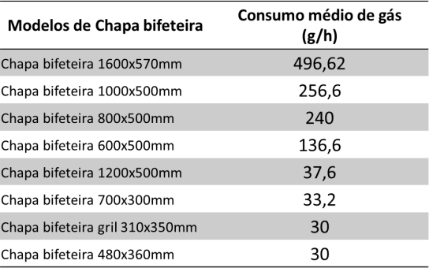
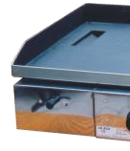
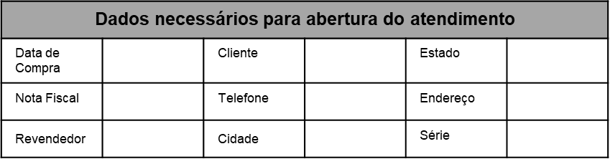

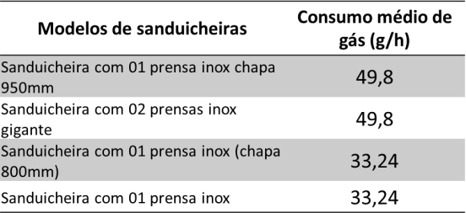

1. INTRODUÇÃO
3. CUIDADOS NA INSTALAÇÃO E MANUTENÇÃO DO EQUIPAMENTO
7. LIMPEZA
SEGURANÇA
Leia todas as instruções contidas neste manual;
Todos os produtos, industriais/profissional, de baixa pressão da Só Aço Industrial são fabricados para funcionarem com válvulas reguladora de pressão para gás GLP e conforme as normas de segurança da ABNT;
A instalação deve ser feita de acordo com as instruções do fabricante e por pessoas qualificadas e autorizadas;
Para eventuais reparos, dirija-se exclusivamente a um centro de assistência técnica autorizado pelo fabricante e solicite peças de reposição originais;
O não cumprimento dos avisos contidos neste manual pode comprometer a segurança do operador;
Entre em contato com o distribuidor de sua confiança para conseguir o endereço da autorizada mais próxima de você;
Conservar em local adequado este manual para qualquer consulta;
O fabricante reserva-se o direito de modificar em qualquer momento e sem aviso prévio o conteúdo deste manual;
A Só Aço se reserva do direito de alterar as características dos seus produtos sem aviso prévio;
Este equipamento não se destina a utilização por pessoas (inclusive crianças) com capacidades físicas, sensoriais ou mentais reduzidas, ou por pessoas com falta de experiência e conhecimento, a menos que tenha recebido instruções referentes à utilização do equipamento ou estejam sob a supervisão de uma pessoa responsável pela sua segurança;
Recomenda-se que as crianças sejam vigiadas para assegurar que elas não estejam brincando com o equipamento;
Não guarde substâncias explosivas, tais como aerossol com um propelente inflamável neste aparelho;
Higienizar diariamente o produto após o uso utilizando detergente neutro, não utilize materiais abrasivos e jamais utilize jato d’água para a higienização do produto.
Para a realização da limpeza recomenda-se a remoção da prensa;
Evitando assim, o risco de a mesma fechar e ocasionar acidentes;
Utilize detergente doméstico neutro;
Não utilizar produtos à base de álcool;
Não utilizar materiais pontiagudos ou produtos abrasivos.
1. Todo o equipamento a gás (GLP) merece um cuidado especial. A instalação do botijão deve ser realizada verificando com atenção as junções da mangueira na válvula e entrada do gás no equipamento. Para observar se há vazamentos de gás, sugerimos usar um detergente doméstico nas bordas da mangueira, rosca da válvula e outras junções. Se surgirem bolhas no detergente, é preciso ajustar e testar novamente até ter certeza da eliminação do vazamento. Na dúvida, consulte um técnico autorizado. Também é indispensável manter o equipamento afastado das paredes e de objetos inflamáveis. IMPORTANTE: Não instale o produto em locais com sujeitos a correntes de ar para evitar o apagamento das chamas. Respeite o afastamento mínimo de 10 cm de paredes ou objetos inflamáveis. ATENÇÃO: Sempre que for realizada a limpeza da chapa deve-se, primeiramente, aguardar até que a mesma esteja em temperatura ambiente, pois o contato da água com a superfície aquecida poderá resultar o empenamento da chapa, ocorrendo danos ao equipamento e perda da garantia;
2. Instalar válvula de Baixa pressão;
3. Substituir a válvula de acordo com a validade especificada pelo fabricante
ATENÇÃO
A VÁLVULA DE GÁS NÃO ACOMPANHA O PRODUTO
Manual
do usuário
8. TERMO DE GARANTIA
Os produtos Só Aço são garantidos pela Só Aço, na forma estabelecida:
Condições gerais de garantia:
Os produtos Só Aço são garantidos por 06 (seis) meses a partir da data de emissão da nota fiscal de compra do primeiro comprador contra defeitos de fabricação, sendo 3 (três) meses de garantia legal e mais 3 (três) meses de garantia especial concedida pela Só Aço Industrial;
Apenas para compressores e motores elétricos a garantia se estende por mais 6 meses além da garantia legal e da garantia especial, totalizando assim 12 meses de garantia para o compressores e motores elétricos;
Os seguintes componentes: rolamentos, rodízios, retentores, correias, vidros, lâmpadas, fusíveis, chaves-contadoras, resistências, termostatos, relés, borrachas de vedação e outros componentes que não são produzidos pela Só Aço, estão excluídos totalmente da garantia;
Em caso de transferência de prioridade, o período de garantia automaticamente ficará transferido até a expiração do prazo contido na data da Nota fiscal de compra;
A substituição de peças e a prestação de serviços deverão ser executados através da rede de Serviços Autorizados Só Aço. Para comprovação da garantia, o cliente deverá apresentar esse termo de garantia devidamente preenchido e nota fiscal do produto.
Observação: Fica, desde já, eleito o Foro da Comarca da Capital do Estado do Piauí para dirimir quaisquer dúvidas oriundas do cumprimento deste Termo de Garantia.
2. Serviços de Garantia
A garantia compreende o reparo ou a substituição de peças ou conjunto de peças, desde que seja reconhecido o defeito como de responsabilidade da Só Aço, em exame efetuado pelo pessoal credenciado a Assistência Técnica Só Aço ou de seus Serviços Autorizados. Em hipótese alguma o aparelho completo será substituído.
Para o produto instalado fora do perímetro da sede do Serviço Autorizado, cabe ao comprador do equipamento pagar todas as despesas de transporte do técnico. Caso o aparelho tenha que ser removido para a oficina do Serviço Autorizado, tal despesa ocorrerá por conta do comprador e será cobrada na forma de taxa.
3. Extinção da garantia
Esta garantia perderá sua validade antes da expiração do seu prazo, se for constatado qualquer dano provocado por acidente, transporte, agente de limpeza, uso indevido, maus tratos, negligência, incêndio, instalado em rede elétrica imprópria, e ainda, no caso de apresentar sinais de violação, ajuste ou reparo por pessoa não credenciada pela Só Aço.
ATENÇÃO
Não autorizamos nenhuma pessoa ou entidade a assumir por nossa conta qualquer responsabilidade relativa a garantia dos produtos Só Aço;
Para facilitar o atendimento no período da garantia, conserve a Nota Fiscal de compra junto com o manual de instruções do produto. (Necessário para comprovação da garantia);
A Só Aço se reserva do direito de alterar as características dos seus produtos sem aviso prévio.
‘
4. ANTES DE USAR O EQUIPAMENTO PELA PRIMEIRA
2. MODELOS E ESPECIFICAÇÕES TÉCNICAS
1 Para a proteção do equipamento, as chapas estão em sua superfície, pintadas com uma tinta especial, que deverá ser retirada com álcool antes de colocá-la em uso.
Instruções
Especificações
Garantia
LIMPEZA: Para a limpeza, prefira uma esponja de tecido ou plástico com detergente doméstico neutro e água. Nunca use materiais pontiagudos ou produtos abrasivos. A limpeza correta é fundamental para a higiene e o perfeito funcionamento do equipamento.
5. GAVETA COLETORA
1 A Só aço industrial, pensando em levar melhorias para os nossos clientes, trouxe uma solução rápida e prática para a remoção das sobras de óleo utilizado nas frituras, através da gaveta coletora de resíduos.
Dessa forma o cliente deve direcionar o óleo para o local de despejo e em seguida remover a gaveta para realizar o descarte adequado do óleo e resíduos.
Gaveta coletora de resíduos
Local de despejo de resíduos
A Só Aço Industrial lhe parabeniza pela sua nova aquisição!
O Kit prensa só acompanha a chapa bifeteira gril os modelos de sanduicheira.
6. SEGURANÇA
Só Aço Industrial Ltda
Para obter o máximo desempenho e garantir o perfeito funcionamento do seu produto, é de extrema importância que você leia atentamente este manual.
Cuidado ao tocar a chapa da prensa com as mãos desprotegidas, pois a temperatura elevada pode provocar queimaduras;
Ao manusear a prensa, nunca coloque as mãos na linha de fechamento da prensa;
Ao levantar a prensa, certifique-se que ela está posicionada corretamente; (com um ângulo de abertura maior que 90° em relação a chapa) antes de soltar.
CNPJ: 04.041.754/0001
Av. Coletora Secundária III, Nº 9519 Complemento Quadra C/E Lote 000001 CEP: 64.038-250 Bairro Pedra Miúda, Teresina–Piauí
Telefones: (86) 3219 1200/1300
Site: www.soacoindustrial.com.br Ouvidoria/SAC: sac@soacoindustrial.com.br
MP-SA0019.Rev. 1

